Slide 1

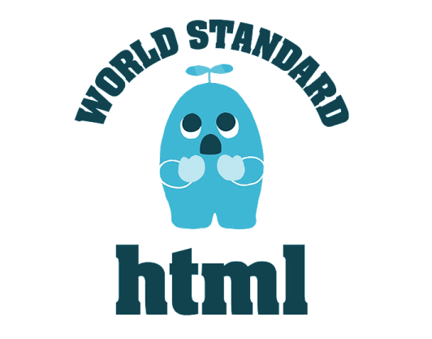
第九章 布局与兼容性
让IT教学更简单，让IT学习更有效
CSS布局
CSS Hack
IE条件注释语句
IE6浏览器兼容性

Slide 2
9.1
CSS布局
9.2
浏览器兼容性
9.3
常见IE6浏览器的兼容问题

Slide 3
9.1 CSS布局
9.1.1 版心和布局流程
为什么要应用布局？
  阅读报纸时容易发现，虽然报纸中的内容很多，但是经过合理地排版，版面依然清晰、易读。同样，在制作网页时，要想使页面结构清晰、有条理，也需要对网页进行“排版”。
版心
“版心”是指网页中主体内容所在的区域。一般在浏览器窗口中水平居中显示，常见的宽度值为960px、980px、1000px等。

Slide 4
9.1 CSS布局
9.1.1 版心和布局流程
布局流程
为了提高网页制作的效率，布局时通常需要遵守一定的布局流程，具体如下：
1、确定页面的版心。
2、分析页面中的行模块，以及每个行模块中的列模块。
3、运用盒子模型的原理，通过DIV+CSS布局来控制网页的各个模块。

Slide 5
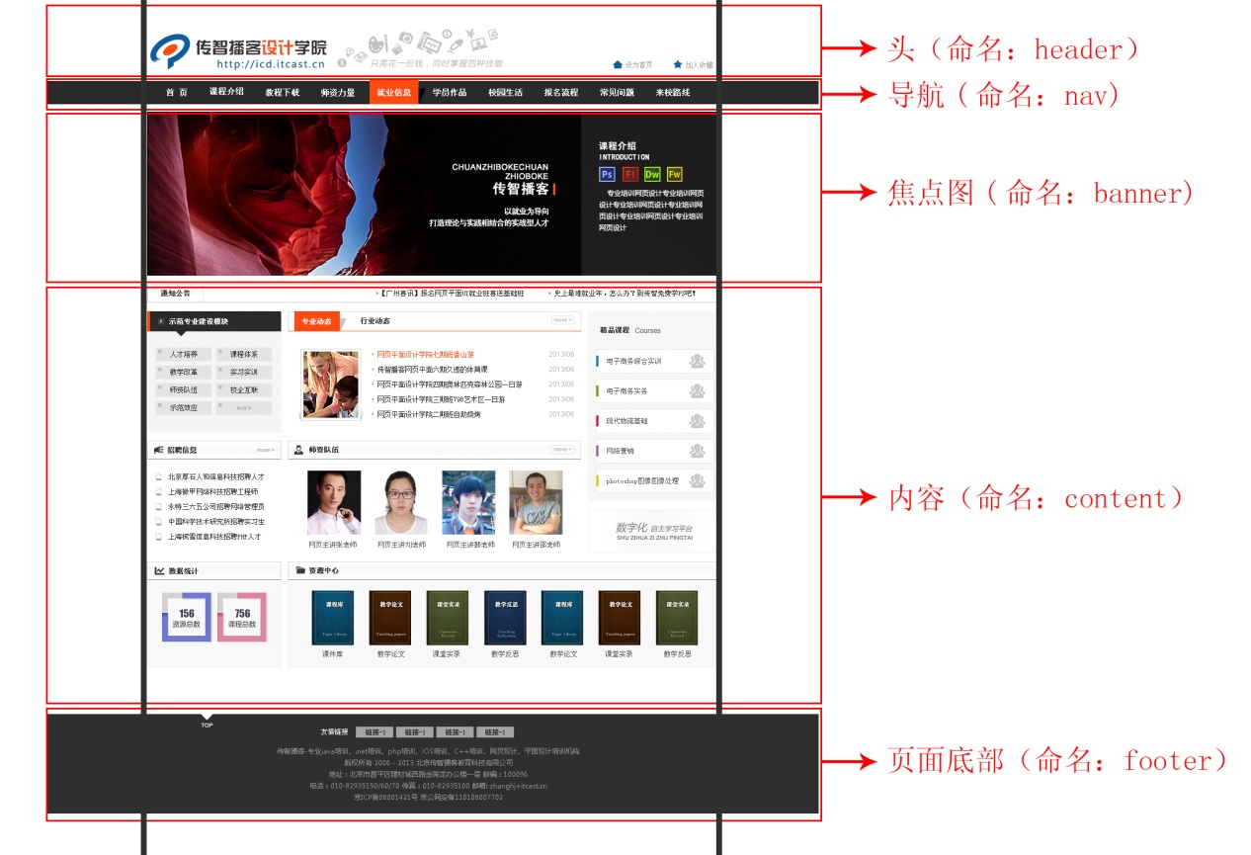
9.1 CSS布局
9.1.1 版心和布局流程
以传智播客页面为例，分析页面中的各个模块。

Slide 6
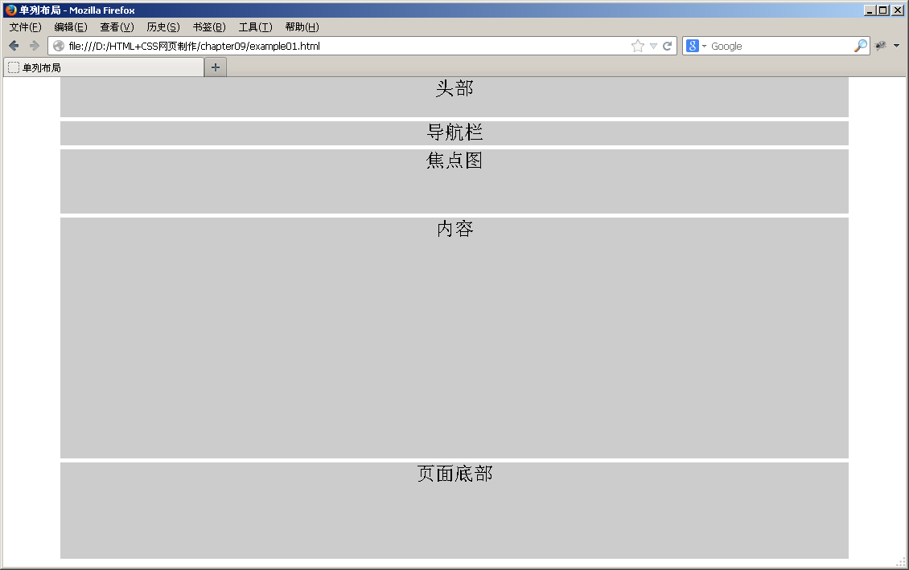
9.1 CSS布局
9.1.2 单列布局
“单列布局”是网页布局的基础，所有复杂的布局都是在此基础上演变而来的。如下图所示，即为一个“单列布局”页面的结构示意图。

Slide 7
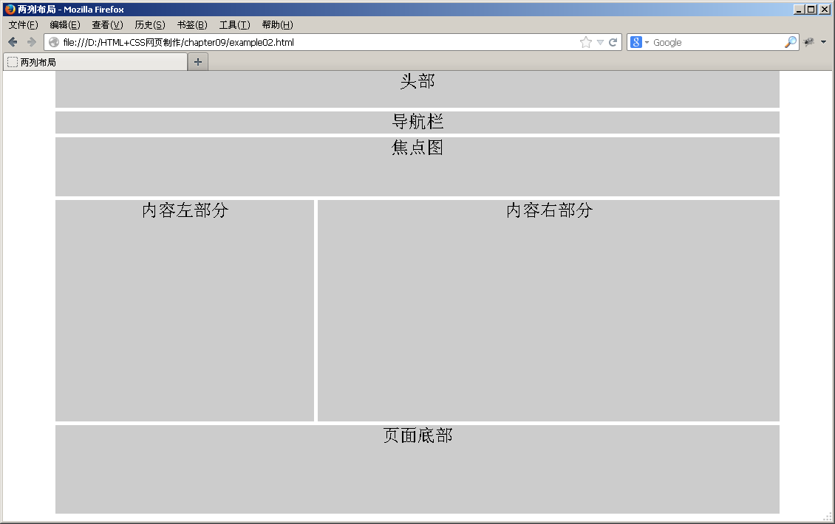
9.1 CSS布局
9.1.3 两列布局
“两列布局”和“一列布局”类似，只是网页内容被分为了左右两部分，通过这样的分割，打破了统一布局的呆板，让页面看起来更加活跃。如下图所示，即为一个“两列布局”页面的结构示意图。

Slide 8
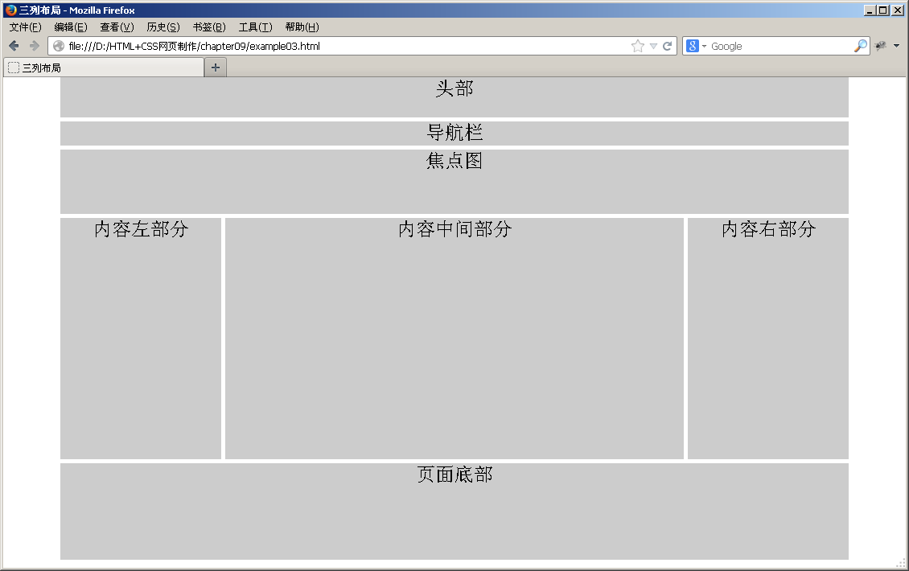
9.1 CSS布局
9.1.4 三列布局
对于一些大型网站，特别是电子商务类网站，由于内容分类较多，通常需要采用“三列布局”的页面布局方式。如下图所示，即为一个“三列布局”页面的结构示意图。

Slide 9
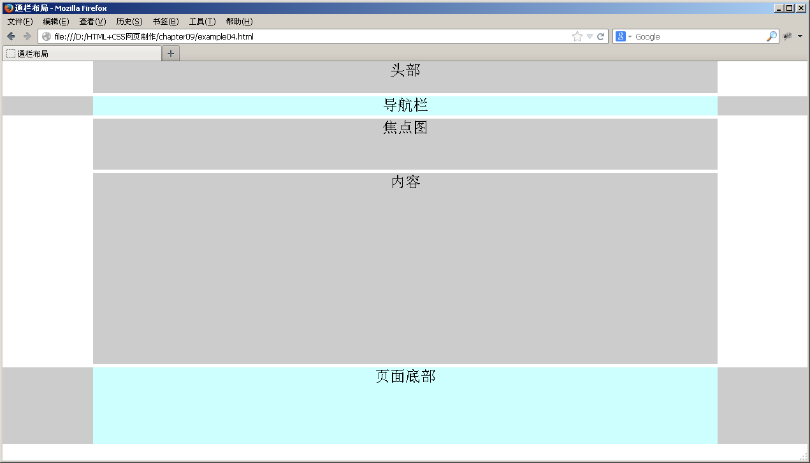
9.1 CSS布局
9.1.5 通栏布局
为了网站的美观，网页中的一些模块，例如，头部、导航、焦点图或页面底部等经常需要通栏显示。如下图所示，即为一个应用“通栏布局”页面的结构示意图。
注意:通栏布局的关键在于在相应模块的外面添加一层div，并且将外层div的宽度设置为100%。

Slide 10
9.1 CSS布局
9.1.6 网页模块命名规范
网页模块的命名需要遵循以下几个原则：
避免使用中文字符命名（例如id=“导航栏”）。
不能以数字开头命名（例如id=“1nav”）。
不能占用关键字（例如id=“h3”）。
用最少的字母达到最容易理解的意义。
网页模块常用的命名方式：
驼峰式命名：除了第一个单词外后面的单词首写字母都要大写（例如partOne）。
帕斯卡命名：每一个单词之间用“_”连接（例如content_one）。

Slide 11
9.1 CSS布局
9.1.6 网页模块命名规范
网页模块常用的命名：
相关模块 | 命名
头 | header
内容 | content/container
尾 | footer
导航 | nav
侧栏 | sidebar
栏目 | column
左右中 | left right center
登录条 | loginbar
标志 | logo
广告 | banner
页面主体 | main

Slide 12
9.2 浏览器兼容性
9.2.1 CSS Hack—选择器Hack
为什么要调试浏览器的兼容性问题？
由于各浏览器对页面的解析不同，会导致页面在不同浏览器中显示的样式不一致，为了保持页面的统一，经常需要对浏览器进行兼容性问题的调试。
CSS 选择器Hack
CSS选择器Hack是指通过在CSS选择器的前面，加上一些只有特定浏览器才能识别的Hack前缀，来控制不同的CSS样式。

Slide 13
9.2 浏览器兼容性
9.2.1 CSS Hack—选择器Hack
选择器Hack分为以下几类:
（1）IE6及IE6以下版本识别的选择器Hack
其基本语法如下：
（2）IE7识别的选择器Hack
其基本语法如下：
* html 选择器{样式代码}
*+html 选择器{样式代码}

Slide 14
9.2 浏览器兼容性
9.2.1 CSS Hack—属性Hack
CSS属性Hack
CSS属性Hack是指在CSS属性名的前面，加上一些只有特定浏览器才能识别的Hack前缀。
属性Hack分为以下几类:
（1）IE6（含）以下版本识别的属性Hack，其基本语法如下：
（2）IE7（含）以下版本识别的属性Hack，其基本语法如下：
_属性:样式代码;
+或*属性: 样式代码;

Slide 15
9.2 浏览器兼容性
9.2.1 CSS Hack
常用的选择器Hack
选择器Hack写法 | 针对于的浏览器
@media screen\9{body { background: red; }} | 只对IE6/7生效
@media \0screen {body { background: red; }} | 只对IE8生效
@media \0screen\,screen\9{body { background: blue; }} | 只对IE6/7/8有效
@media screen\0 {body { background: green; }} | 只对IE8/9/10有效
@media screen and (-ms-high-contrast: active), (-ms-high-contrast: none) {body { background: orange; }} | 只对IE10有效

Slide 16
9.2 浏览器兼容性
9.2.1 CSS Hack
常用的属性Hack
CSS属性Hack（前缀） | 针对的浏览器
_color:red; | IE6及其以下的版本
*color:red ;或者 +color:red; | IE7及其以下的版本
CSS属性Hack（后缀） | 针对的浏览器
color:red\9; | IE6/IE7/IE8/IE9/IE10版本
color:red\0; | IE8/IE9/IE10版本
color:red\9\0; | IE9/IE10
color:red!important | IE7/IE8/IE9/IE10及其他非IE浏览器

Slide 17
9.2 浏览器兼容性
9.2.2 IE条件注释语句
“IE条件注释语句”是IE浏览器专有的Hack，针对不同的IE浏览器，书写方法不同，对它们的具体介绍如下。
（1）判断浏览器类型的条件注释语句
该条件注释语句用于判断浏览器类型是否为IE浏览器，其基本语法格式如下：
在上面的代码中，第一行的英文字母“IE”代表浏览器的类型，表示该条件注释语句只能被IE浏览器识别。
<!--[if IE]>
只能被 IE 识别;
<![endif]-->

Slide 18
9.2 浏览器兼容性
9.2.2 IE条件注释语句
（2）判断IE版本的条件注释语句
该条件注释语句用于判断 IE 浏览器的版本, 其基本语法格式如下：
在上面的代码中，第一行的数字代表IE的版本号，表示该注释语句只能被当前IE版本识别。
<!--[if IE 7]>
只能被 IE7 识别;
<![endif]-->

Slide 19
9.2 浏览器兼容性
9.2.2 IE条件注释语句
常用的IE条件注释语句
IE条件注释语句 | 针对的浏览器版本
<!--[if lt IE 7]>内容<![endif]--> | IE7 以下版本
<!--[if lte IE 7]>内容<![endif]--> | IE7及以下版本（包含IE7）
<!--[if gt IE 7]>内容<![endif]--> | IE7 以上版本
<!--[if gte IE 7]>内容<![endif]--> | IE7及以上版本（包含IE7）
<!--[if !IE 7]>内容<![endif]--> | 非IE7版本
<!--[if !IE]><!-->您使用不是 Internet Explorer<!--<![endif]--> | 非IE浏览器

Slide 20
9.2 浏览器兼容性
    9.2.3 使用!important解决高度自适应问题
制作网页时，当盒子中的内容超过了盒子的宽高时，在标准浏览器下内容会溢出，但是在IE6中盒子会自适应内容的大小。这是就需要通过!important解决IE6高度自适应问题。
例如下面的代码片段：
div{
height:auto!important;
height:30px;
min-height:30px;
width:500px;
border:1px solid #000;
font-size:50px;
}
!important用于提升优先级，浏览器会优先执行“height:auto!important;”

Slide 21
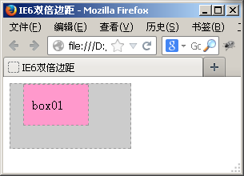
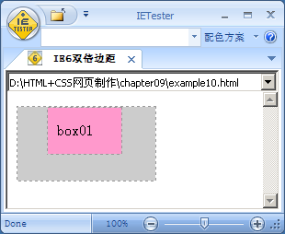
9.3 常见的IE6兼容性问题
    9.3.1 IE6中浮动元素的双倍外边距问题
当对浮动的元素应用左外边距或右外边距（margin-left或margin-right）时，在IE6浏览器中，元素对应的左外边距或右外边距将是所设置值的两倍。
火狐显示效果
IE6显示效果
解决方法：为浮动块元素定义“_display:inline;”样式来解决。

Slide 22
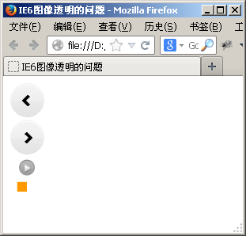
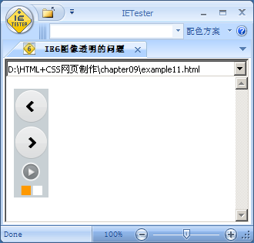
9.3 常见的IE6兼容性问题
    9.3.2 IE6不支持透明图像问题
IE6浏览器并不能很好地支持透明图片，如png（24位）、gif等格式的透明图片。
火狐显示效果
IE6显示效果
解决方法：借助微软提供的js文件来解决。

Slide 23
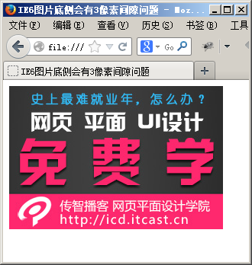
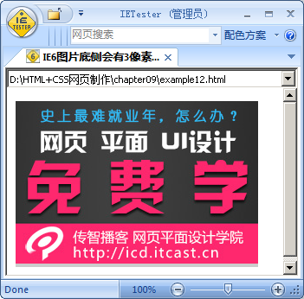
9.3 常见的IE6兼容性问题
    9.3.3 IE6中图片底部会有像素间隙问题
在IE6中，当一张图片插入到与其大小相同的盒子中时，图片底部会多出3像素的间隙。
火狐显示效果
IE6显示效果
解决方法：
1、将<img>标记与</div>标记放在同一行。
2、为<img />定义“display:block;”样式。

Slide 24
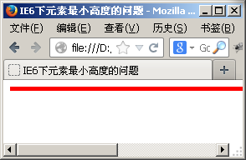
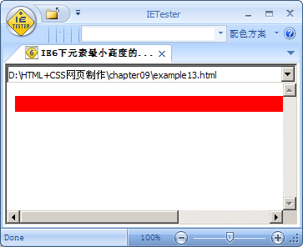
9.3 常见的IE6兼容性问题
    9.3.4 IE6中元素最小高度的问题
由于IE6浏览器有默认的最小像素高度，因此它无法识别19px以下的高度值。
火狐显示效果
IE6显示效果
解决方法：
1、给该盒子指定“overflow:hidden;”样式。
2、给该盒子指定“font-size:0;”样式。

Slide 25
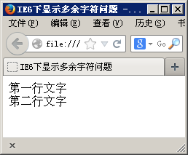
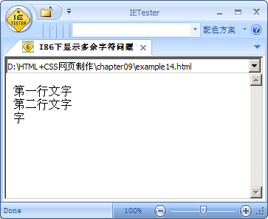
9.3 常见的IE6兼容性问题
    9.3.5 IE6显示多余字符问题
在IE6中，当浮动元素之间加入HTML注释时，会产生多余字符。
火狐显示效果
IE6显示效果
解决方法：
1、去掉HTML注释。
2、不设置浮动div的宽度。
3、在产生多余字符的那个元素的CSS样式中添加“position:relative;”样式。

Slide 26
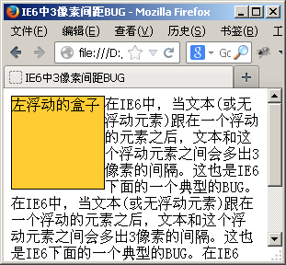
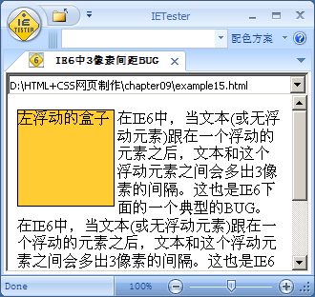
9.3 常见的IE6兼容性问题
    9.3.6 IE6中3像素间距Bug
在IE6中，当文本或其他非浮动元素跟在一个浮动元素之后时，文本或其他非浮动元素与浮动元素之间会多出3像素的间距。
火狐显示效果
IE6显示效果
解决方法：对盒子运用负外边距的方法来解决。

Slide 27
本章首先介绍了网页中常见的布局方式以及通栏布局的技巧，然后讲解了CSS Hack、IE条件注释语句，最后列举了一些常见的IE6兼容性问题，并给出了相应的解决方法。
通过本章的学习，初学者应该能够熟练地应用网页中常见的几种布局方式，掌握通栏布局的技巧以及主流浏览器（如火狐、谷歌、IE等）兼容性问题的调试方法。

